Slide 1
МП «Физическая культура и спорт»
В целом по муниципальной программе «Физическая культура и спорт в муниципальном образовании город Минусинск» расходы исполнены в сумме 53709,06 тыс. рублей, что составляет 99,99% от уточненной бюджетной росписи в сумме 53716,37тыс. рублей, в том числе за счет средств краевого бюджета 948,35 тыс. рублей, что составляет 100,0 % от уточненной бюджетной росписи в сумме 948,35 тыс. рублей.

Slide 2

Подпрограмма «Развитие массовой физической культуры и спорта»:
№ | Наименование ГРБС | Раздел, подраздел | Объем бюджетных ассигнований (тыс. рублей) |  | Процент исполнения
 |  |  | 2015
 |  |  | план | факт
1 | Отдел спорта и молодежной политики администрации города Минусинска | 1101 | 23499,22 | 23499,22 | 100%
 | Всего |  | 23499,22 | 23499,22 | 100%

Slide 3
При реализации данной подпрограммы в 2015 году достигнуты следующие показатели:
Показатели | Единица измерения | 2015
 |  | план | факт
Доля населения систематически занимающихся физической культурой и спортом от общей численности населения | % | 31,08 | 31,7
Доля учащихся и студентов, систематически занимающихся физической культурой и спортом, от общей численности учащихся и студентов | % | 62,85 | 69,80
Доля лиц с ограниченными возможностями здоровья и инвалидов, систематически занимающихся физической культурой и спортом, в общей численности данной категории населения | % | 5,2 | 5,71
Единовременная пропускная способность спортивных сооружений | чел. | 2400 | 2400
Количество занимающихся физической культурой и спортом в спортивных клубах и клубах по месту жительства | чел. | 3377 | 3377
Количество жителей города, проинформированных о мероприятиях в области физической культуры и спорта | тыс.чел | 12394 | 12394

Slide 4
При реализации данной подпрограммы в 2015 году достигнуты следующие показатели:
Показатели | Единица измерения | 2015
 |  | план | факт
Количество посетителей общедоступных библиотек города в расчете на 1 тыс. человек | чел | 2887 | 2890
Среднее число книговыдач в расчете на 1 тыс. человек населения | экз. | 9325 | 9338
Доля представленных (во всех формах) зрителю музейных предметов в общем количестве музейных предметов основного фонда | % | 6,7 | 8,3
Увеличение посещаемости музейных учреждений | посещений на 1 жителя в год | 2,31 | 4,61

Slide 5
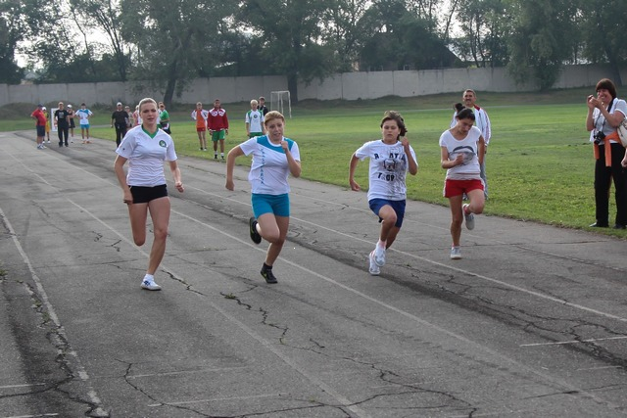

Slide 6
Подпрограмма «Развитие системы подготовки спортивного резерва»
№ | Наименование ГРБС | Раздел, подраздел | Объем бюджетных ассигнований (тыс. рублей) |  | Процент исполнения
 |  |  | 2015
 |  |  | план | факт
1 | Отдел спорта и молодежной политики администрации города Минусинска | 0702 | 23499,22 | 23499,22 | 100%
2 | Отдел спорта и молодежной политики администрации города Минусинска | 1102 | 915,8 | 915,8 | 100%
 | Всего |  | 19924,51 | 19924,51 | 100%

Slide 7


Slide 8
Показатели | Единица измерения | 2015
 |  | план | факт
Количество обучающихся в ДЮСШ, принятых в процессе обучения кандидатами в спортивные сборные команды Красноярского края | чел. | 33 | 36
Удельный вес занимающихся в группах спортивного совершенствования и высшего спортивного мастерства | % | 1,83 | 1,83
Количество специалистов, обучающихся на курсах повышения квалификации и семинарах | чел. | 5 | 6

Slide 9
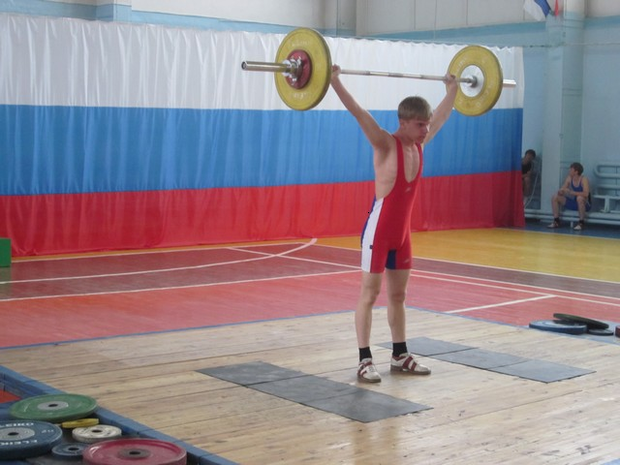

Slide 10
Подпрограмма «Выполнение муниципальных функций в установленной форме»
№ | Наименование ГРБС | Раздел, подраздел | Объем бюджетных ассигнований (тыс. рублей) |  | Процент исполнения
 |  |  | 2015
 |  |  | план | факт
1 | Отдел спорта и молодежной политики администрации города Минусинска | 1105 | 10292,63 | 10285,32 | 99,93%
 | Всего |  | 10 292,63 | 10 185,32 | 100%

Slide 11
В рамках подпрограммы 3 реализованы следующие мероприятия в полном объеме:
своевременность разработки нормативных правовых актов, договоров и соглашений, формирующих расходные обязательства -муниципального образования город Минусинск;
-оценка качества планирования бюджетных ассигнований;
-проведение мониторинга результатов деятельности подведомственных учреждений;
-наличие нарушений, выявленных в ходе проведения ведомственных контрольных мероприятий;
-своевременность утверждения муниципальных заданий подведомственным учреждениям;
-своевременность утверждения планов финансово-хозяйственной деятельности учреждений;
-соблюдение сроков представления годовой бюджетной отчетности.

Slide 12


